Slide 1
Решение практических задач

Slide 2
Цель проекта группы
Цель: Изучить алгебраические и геометрические прогрессии на примере решения практических задач.

Slide 3
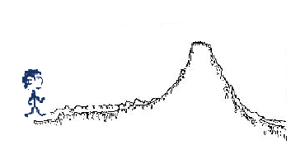
Задача 1
Турист, поднимаясь в гору, в первый час достиг высоты 800 метров, а в каждый следующий час поднимался на высоту, на 25 метров меньшую, чем в предыдущий.
За сколько часов он достигнет высоты в 5700 метров ?
5700

Slide 4
Решение
Дано :
a1= 800
d= -25
Sn= 5700
Найти :
n= ?
(1600-(n-1)*25)*n/2=5700
n²-65n+456=0
D=2401
n=8 n=57
Ответ : 8 часов

Slide 5
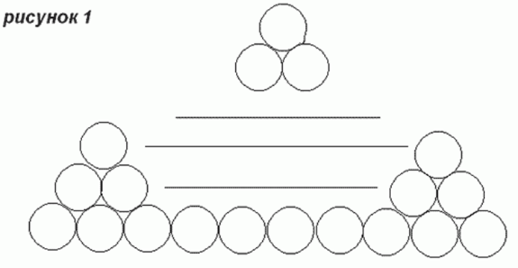
Задача 2
При хранении бревен строевого леса их укладывают, как показано на
рисунке. Сколько брёвен находится в одной кладке, если в ее основании
положено 12 бревен?

Slide 6
Решение
Составим математическую модель задачи:
1, 2, 3, 4,…,12. Это арифметическая прогрессия, а1=1, d=1,аn=12. Надо найти n.
аn=a1+d(n-1); 12=1+1(n-1); n=12.
Sn=(a1+an)∙n:2; S11=(1+11)∙12:2; Sn=72.
Ответ: в одной кладке находится 72 бревен.

Slide 7
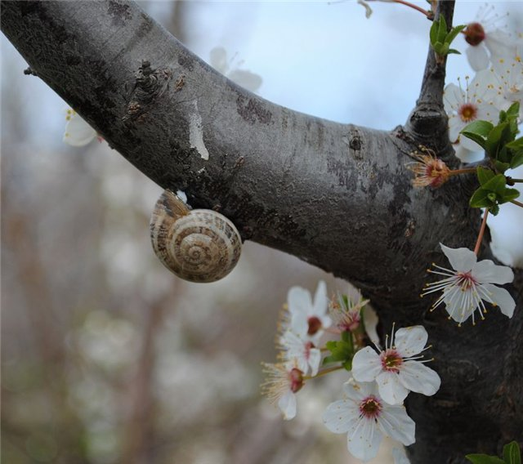
Задача 3
Улитка ползет по дереву.
За первую минуту она проползла 30 см, а за каждую следующую минуту - на 5 см больше, чем за предыдущую.
За какое время достигнет улитка вершины дерева длиной 5,25 м, если считать, что движение начато от его основания?

Slide 8
Решение
а1=30, d=5, Sn=525, n>0
Sn=(2a1+d*(n-1))*n/2
525=(2*30+5*(n-1))*n/2
1050=(60+5*(n-1))*n
1050=55*n+5n²
n²+11n-210=0
n1=-21 n2=10
(n>0)
Ответ: Улитка достигнет вершины за 10 дней.

Slide 9
Задача 4
Индийский царь Шерам позвал к себе изобретателя шахматной игры, своего подданного Сету, чтобы наградить его за остроумную выдумку. Сета, издеваясь над царем, потребовал за первую клетку шахматной доски 1 зерно, за вторую —2 зерна, за третью — 4 зерна и т. д. Обрадованный царь посмеялся над Сетой и приказал выдать ему такую «скромную» награду. Стоит ли царю смеяться(сколько зерна должен царь)?

Slide 10
Дано и решение
..
..
Дано: ; 1, 2, 4, 8, 16…
q=2, n = 64 b1=1
Найти: S64 -?
Решение:
Sn = - b1
S64= - 1=18 446 744 073 709 551 615
Ответ: 18 446 744 073 709 551 615
q
n-1
64
2

Slide 11
Задача 5
Бактерия, попав в живой организм, к концу 20-й минуты делится на две бактерии, каждая из них к концу следующих 20 минут делится опять на две и т.д. Найдите число бактерий, образующихся из одной бактерии к концу суток.

Slide 12
Решение
В сутках 1440 минут, каждые двадцать минут появляется новое поколение - за сутки 72 поколения. По формуле суммы n первых членов геометрической прогрессии, у которой b1=1, q=2, n=72, находим, что
S72=272-1= 4 722 366 482 869 645 213 696 - 1=
= 4 722 366 482 869 645 213 695.

Slide 13
Задача 6
Больной принимает лекарство по схеме: в первый день он принимает 5 капель, а в каждый следующий день — на 5 капель больше, чем в предыдущий. Приняв 40 капель, он 3 дня пьет по 40 капель лекарства, а потом ежедневно уменьшает прием на 5 капель, доведя его до 5 капель. Сколько пузырьков лекарства нужно купить больному, если в каждом содержится 20 мл лекарства (что составляет 250 капель)?
Решение. Составим математическую модель задачи:
5, 10, 15,…,40, 40, 40, 35, 30,…,5
$a_{n}$=а1+d(n-1),
40=5+5(n-1),
n=8,
$S_{n}$=(($a_{1}$+$a_{n}$)n)/2, $S_{8}$ =(5+40)·8:2=180,
180 капель больной принимал по схеме в первый период и столько же по второй период. Всего он принял 180+40+180=400(капель), всего больной выпьет 400:250=1,6 (пузырька). Ответ: надо купить 2 пузырька лекарства.

Slide 14
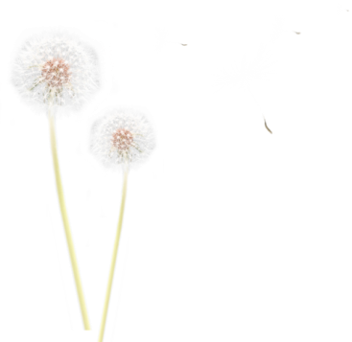
Задача 7
Одно растение одуванчика занимает на земле площадь 1 $м^{2}$ и даёт в год около 100 летучих семян.
Сколько кв. км площади покроет всё потомство одной особи одуванчика через 10 лет при условии, если он размножается беспрепятственно по геометрической прогрессии?
Хватит ли этим растениям на 11-й год жизни места на поверхности суши земного шара
(148 939 063 133 000 $м^{2}$)?

Slide 15
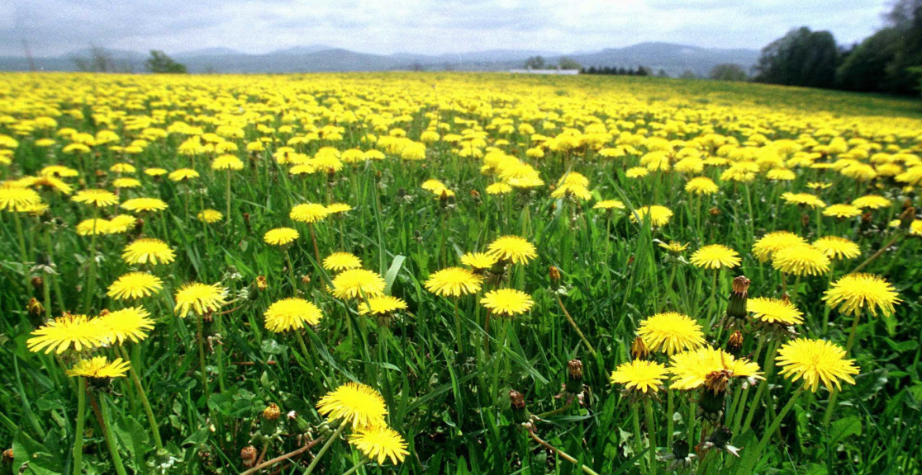
Дано:
$b_{1}$= ${10}^{2}$
q= ${10}^{2}$
Найти: $b_{10 }$ и $b_{n }$
Решение:
$b_{n}$ = $b_{1}$ ∙ $q^{n−1}$ = ${10}^{2}$ ∙ ${10}^{2(n−1)}$= ${10}^{2n}$
$b_{10 }$= ${10}^{2}·11$= ${10}^{20}$
$b_{11}$= ${10}^{2}·11$ = ${10}^{22}$
Т.к. ${10}^{22}$> 148 939 063 133 000, то растениям одуванчика не хватит места на земле.

Slide 16
СПАСИБО ЗА ВНИМАНИЕ

